Slide 1
Samerna i Finland

Slide 2
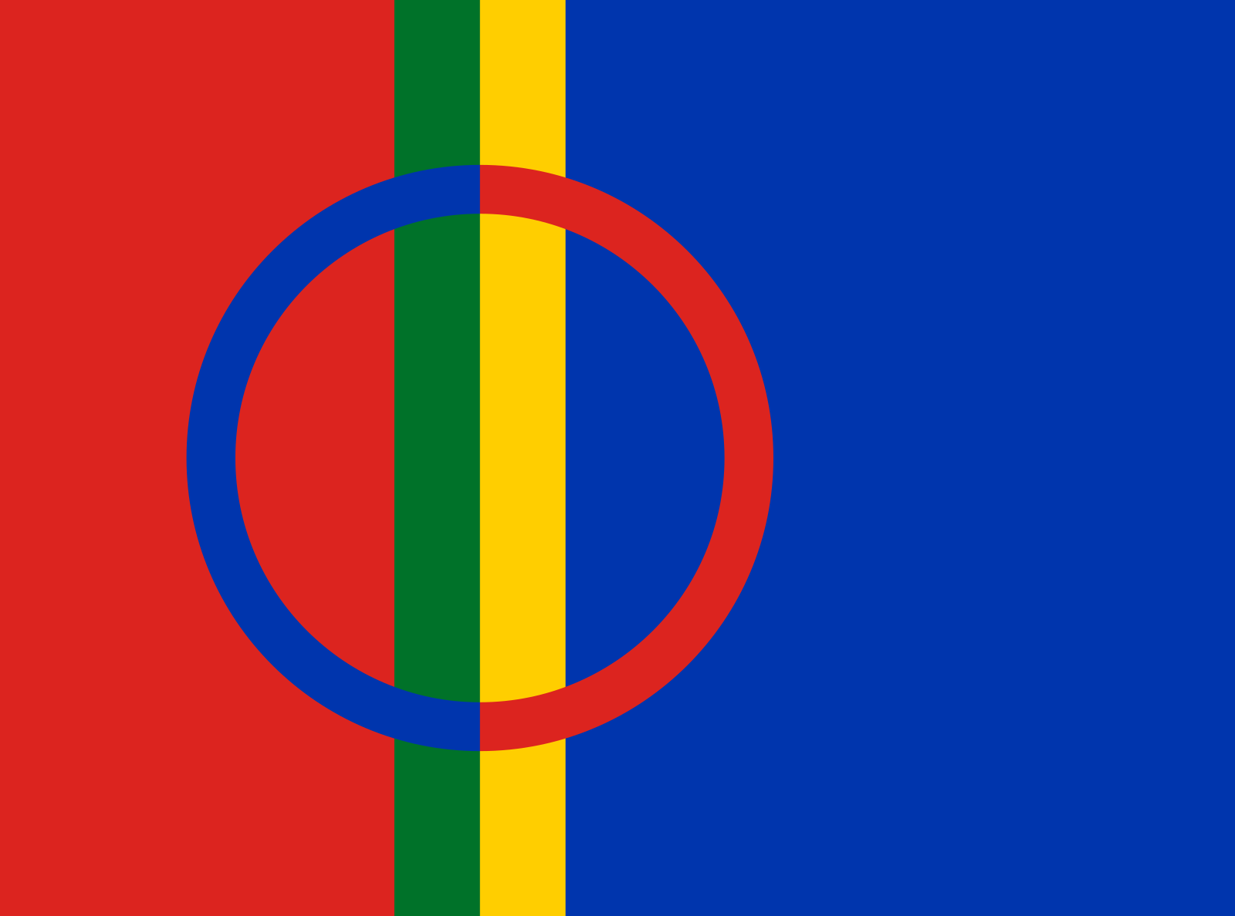
Samerna i Finland
Samerna är Europeiska unionens enda ursprungsfolk.
I Finland lever cirka 10 000 samer.
Traditionella samiska näringar är bl.a. renskötsel, fiske och slöjd.
Enligt Finlands grundlag har samerna rätt att bevara och utveckla sitt språk och sin kultur.
Källa: Wikimedia Commons (PD)

Slide 3
Samiska språk
Samerna i Finland talar
➢ Nordsamiska ➢ Enaresamiska ➢ Skoltsamiska.
Samiska är officiellt språk inom samernas hembygdsområde i Enare, Enontekis och Utsjoki kommuner samt i norra delen av Sodankylä.
Många samer bor numera utanför hembygdsområdet, vilket har lett till att användningen av språket har minskat.
Man har strävat efter att återuppliva språken bl.a. genom språkbadsundervisning för små barn.

Slide 4
Diskriminering av samer
Myndigheterna och kyrkan har i generationer strävat efter att integrera samerna i Finlands majoritetsbefolkning.
Till exempel kunde man förbjuda samiska barn att tala sitt eget modersmål i skolan.
På grund av diskrimineringen har den samiska kulturen riskerat att försvinna.
Numera är samerna oroade över bland annat gruv- och järnvägsprojektens effekter på deras traditionella näringar.

Slide 5
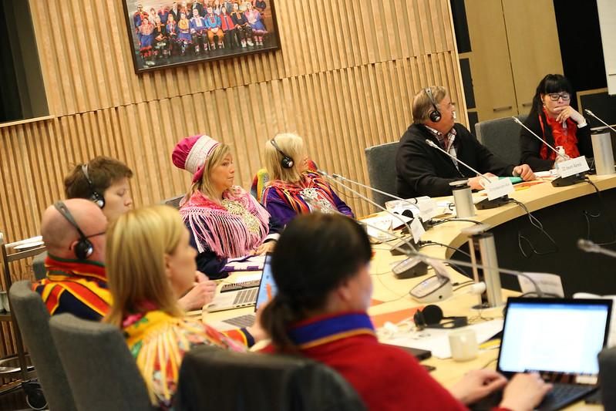
Sametinget
Sametinget är samernas självstyrelseorgan.
Tinget tar initiativ och ger utlåtanden i ärenden som gäller samerna.
Myndigheterna ska förhandla med sametinget om beslut som kan påverka samernas ställning.
Representanterna (21 st.) väljs genom val vart fjärde år.
Källa: Samediggi Sametinget (Flickr.com)
(CC-BY-NC-SA 2.0)

Slide 6
Samernas rättsliga ställning
Även om samernas rättigheter nämns i Finlands grundlag finns det fortfarande brister i deras ställning.
Finland har inte ratificerat internationella ILO 169-konventionen, som garanterar ursprungsfolkens rättigheter.
Bland annat FN:s kommitté för mänskliga rättigheter har klandrat finska staten för kränkning av samernas självbestämmanderätt.
Frågan om vem som har rösträtt i valet till sametinget har skapat kontroverser.

